Slide 1
株式会社 ●●●● 御中
サービス業に特化した定額制研修
2019年●月●日
株式会社 USEN

Slide 2
サービス業における人材教育の課題
スタッフがすぐに辞めてしまう（離職率が高い）
教える人によって、抜け・漏れ・バラつき、が出てしまう。
現場が忙しく、スタッフ間で
コミュニケーションをとる機会が不足している。
教育にあまり時間・費用もかけられず、
できているスタッフとできないスタッフの差がある。
評価や教育の仕組みがなく、
教育が店長任せになってしまっている。

Slide 3
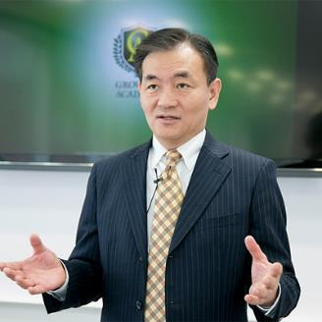
サービス概要
株式会社ホスピタリティ＆グローイング・ジャパン
代表取締役社長
グローイング・アカデミー 学長 有本 均
元：日本マクドナルド株式会社 ハンバーガー大学 学長
元：株式会社ファーストリテイリング ユニクロ大学 学長
元：株式会社バーガーキング・ジャパン 代表取締役社長

Slide 4
サービスのポイント
１
日本唯一の
「サービス業に特化した定額制研修サービス」
２
100を超える豊富な講座数
３
ディスカッションやロールプレイング中心の講座

Slide 5
ポイント① サービス業に特化した定額制研修サービス
創業5年間で1,700社（5万店）、25万人以上の受講実績
■導入企業（一例）
飲食業
小売業
宿泊業
その他
パート・アルバイトを含め全スタッフが、月額定額制で何回でも受講可能

Slide 6
ポイント② 100を超える豊富な講座
どんな内容の講座があるの？
■講座の一例
項目 | セミナー名
指導者育成 | 出来る上司は知っている “部下育成Ⅱ・コーチング入門″
若手リーダー・基礎力育成 | スタッフの心を一つにする“チームワークの高め方”
若手リーダー・基礎力育成 | お店が変わる “効果的な店舗ミーティング”
若手リーダー・基礎力育成 | 教え上手のリーダーになる！ ”後輩指導法”
スーパー店長育成 | お客さまの9割をリピーターにする “リピーターを増やす”
スーパー店長育成 | ～元マクドナルド・ユニクロの教育トップが伝授する～ アルバイト戦力化の手法
スーパー店長育成 | 店長が把握すべき数値基礎シリーズ① "数値管理基礎編"
ビジネスパソコンスキル | お店で使えるエクセル～基礎～
スーパー店長育成 | 店長が把握すべき数値基礎シリーズ② "人件費の仕組み"
スーパーバイジング | ～元マクドナルド・ユニクロの教育トップが伝授する～ エリアマネージャーの使命
おもてなしの魅力と魔法 | ～元ディズニー教育担当者とつくる～ ホスピタリティのレシピ

Slide 7
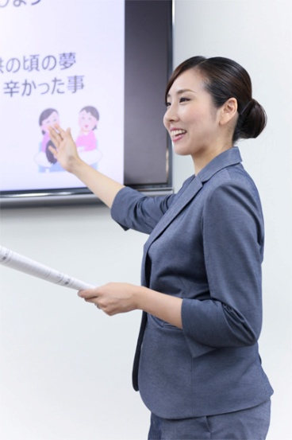
ポイント② 100を超える豊富な講座
現場経験・人財育成経験のある講師陣が登壇
■講師陣の出身企業

Slide 8
ポイント② 100を超える豊富な講座
教室（全国6都市）への通学型で100種類、
オンデマンド型で50種類超の講座
●グローイング・アカデミー新宿校
●グローイング・アカデミー横浜校
東京都新宿区西新宿1-24-1 エステック情報ビル18F
神奈川県横浜市西区北幸2-5-15 プレミア横浜西口ビル3F
●グローイング・アカデミー大阪校
●グローイング・アカデミー福岡校
大阪府大阪市中央区本町3-2-6 本町ドリームビル6F
福岡県福岡市中央区天神2-4-38 NTT-KFビル9F
●グローイング・アカデミー名古屋校
●グローイング・アカデミー札幌校
愛知県名古屋市中村区名駅南1-21-19 Daiwa名駅ビル8F
北海道札幌市北区北七条西4-1-2 KDX札幌ビル7F

Slide 9
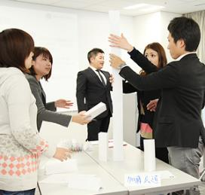
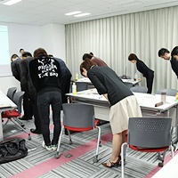
ポイント③ ディスカッションやロールプレイング中心の講座
一方通行の座学講義ではなく、ディスカッションやロールプレイングを多く取り入れた双方向型の体験学習形式
「今日、お店に戻ってすぐに使える・できる」ノウハウが学べる。

Slide 10
入会企業の主な業種
1.居酒屋/ダイニング
2.ラーメン
3.カフェ
4.ヘアサロン
5.レストラン
6.宅配サービス
7.携帯電話販売代理店
8.ホームセンター
9.スーパーマーケット
10.アパレルショップ
11.リサイクルショップ
12.リラクゼーションサロン
13.エステティックサロン
14.中食
15.調剤薬局/ドラックストア
16.中古車買取専門店
17.結婚式場
18.学習塾
19.駐車場管理
20.介護サービス
21.カラオケ
22.スポーツクラブ

Slide 11
金額／オプション
■入会登録手数料（1拠点）
※初期登録費用、システム運用料として
対象社数 | 金額（税別）
１社 | 100,000円
■月額費用（1拠点）
最大ID発行数 | 金額（税別） | 1講座あたりの受講者上限
通学型 |  | 通常 | 追加オプション 20,000円 | 追加オプション 30,000円
50名 | 70,000円 | 5名様まで | 8名様まで | 12名様まで
100名 | 90,000円
200名 | 100,000円
※ご契約は1年間です。途中退会はお受けしておりません。また、2年目以降は自動更新となります。
※1拠点あたりの価格です。
※上記記載のID発行数以上をご希望のお客様は、別途お見積り・ご相談ください。
※ 各月額費用にオプション価格を追加することで最大同時受講者数を増やす事が可能です。

Slide 12
導入事例
R社／東京都
飲食店 8店舗を運営
■入会動機・課題
新たに出店を考えているが、お店を任せられる社員がいない。
育成方法もわからないので、何とかしたいと考えていた。
■入会後の状況
出店も行い安定してリピーターが増えている。
スタッフの定着率もあがり、接客レベルが上がり続けている。
これまでは、店長という役職を与えてから育成していたが、今では店長予備軍が増加

